Slide 1
Traduction et humanités numériques 27/11/2020

Slide 2
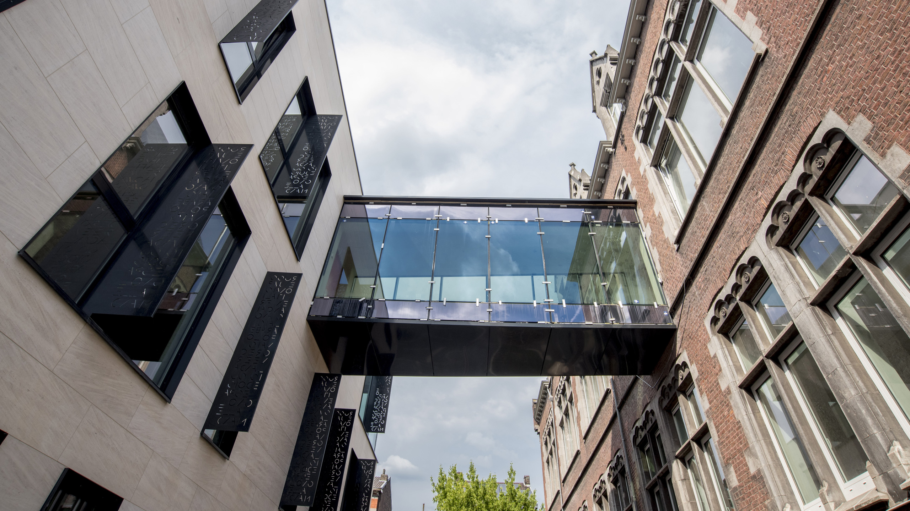
CIRTI et création de la filière de traduction et interprétation ULiège
Notes:
PAGE DE CONTENU 1 / Possibilité d'insérer du texte, des images, de la vidéo, des graphiques …

Slide 3
Centre Interdisciplinaire de Recherches en Traduction et en Interprétation https://www.cirti.uliege.be
Notes:
PAGE D'INTRODUCTION 2 / Page sans photo permettant l'insertion du titre de la présentation ainsi que d'autres infos (date, lieu, orateur, sous-titre,…)

Slide 4
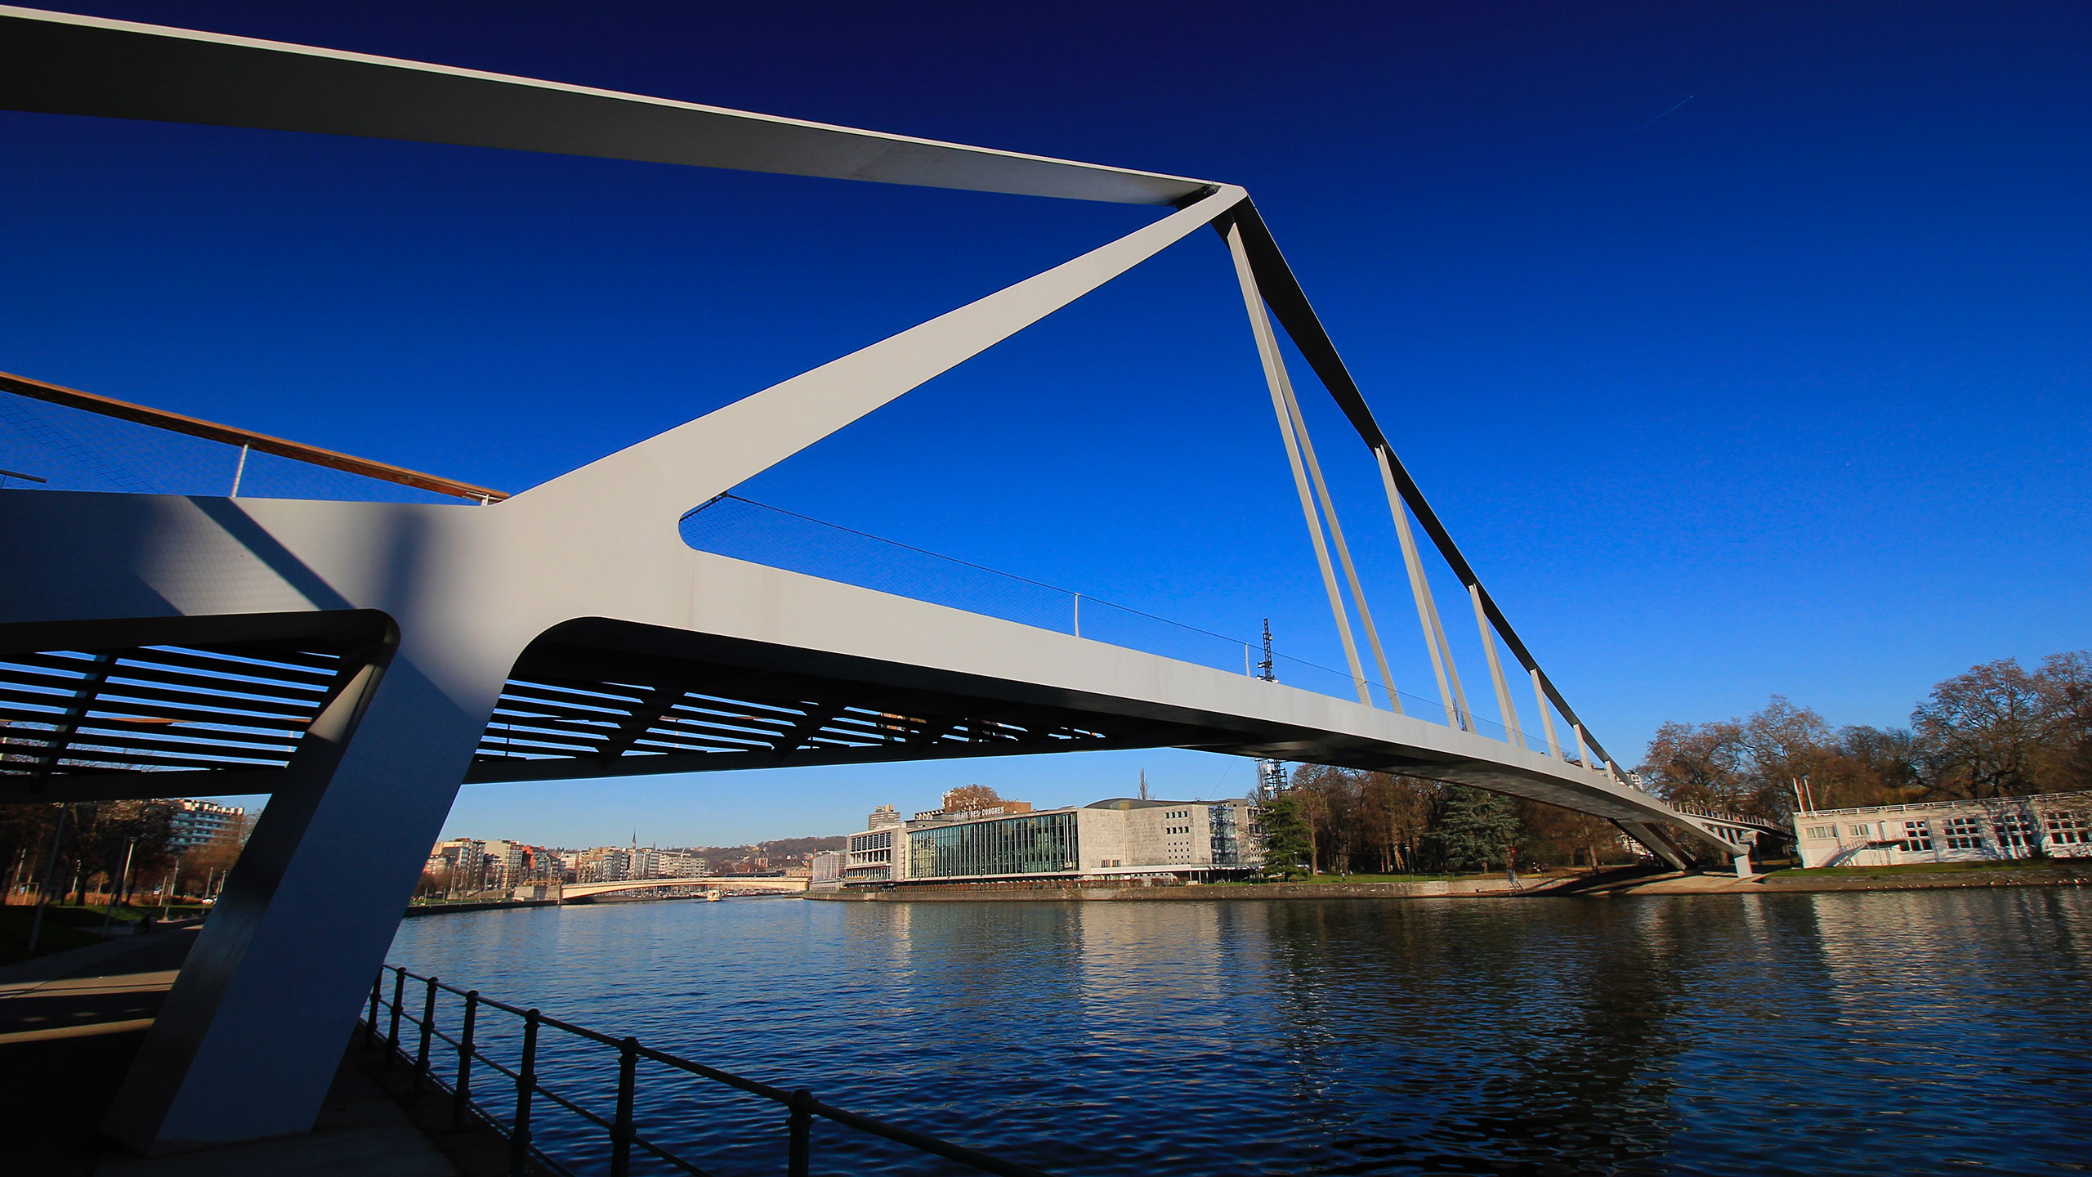
D’une passerelle à l’autre…
Département de Langues modernes : linguistique, littérature et traduction
Recherche et enseignement
Centre de recherches interdisciplinaire
Notes:
PAGE DE CONTENU 1 / Possibilité d'insérer du texte, des images, de la vidéo, des graphiques …

Slide 5
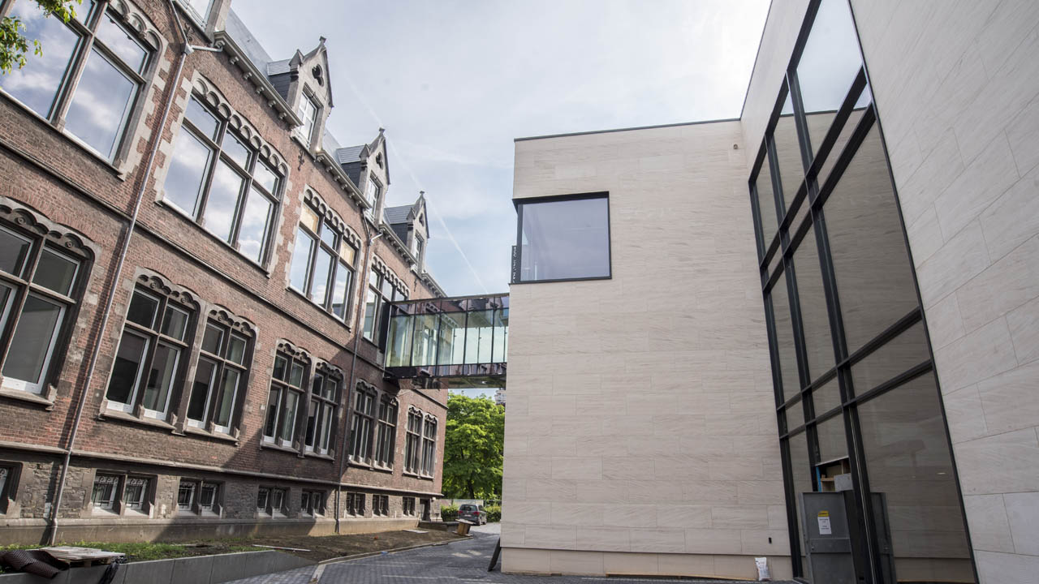
Intégration des activités de recherche dans la dynamique de la faculté
Colloques
Journées d’étude
Conférences
Formations continues
Recherches de terrain
Participation des étudiants
Presses Universitaires de Liège
Notes:
PAGE DE CONTENU 1 / Possibilité d'insérer du texte, des images, de la vidéo, des graphiques …

Slide 6
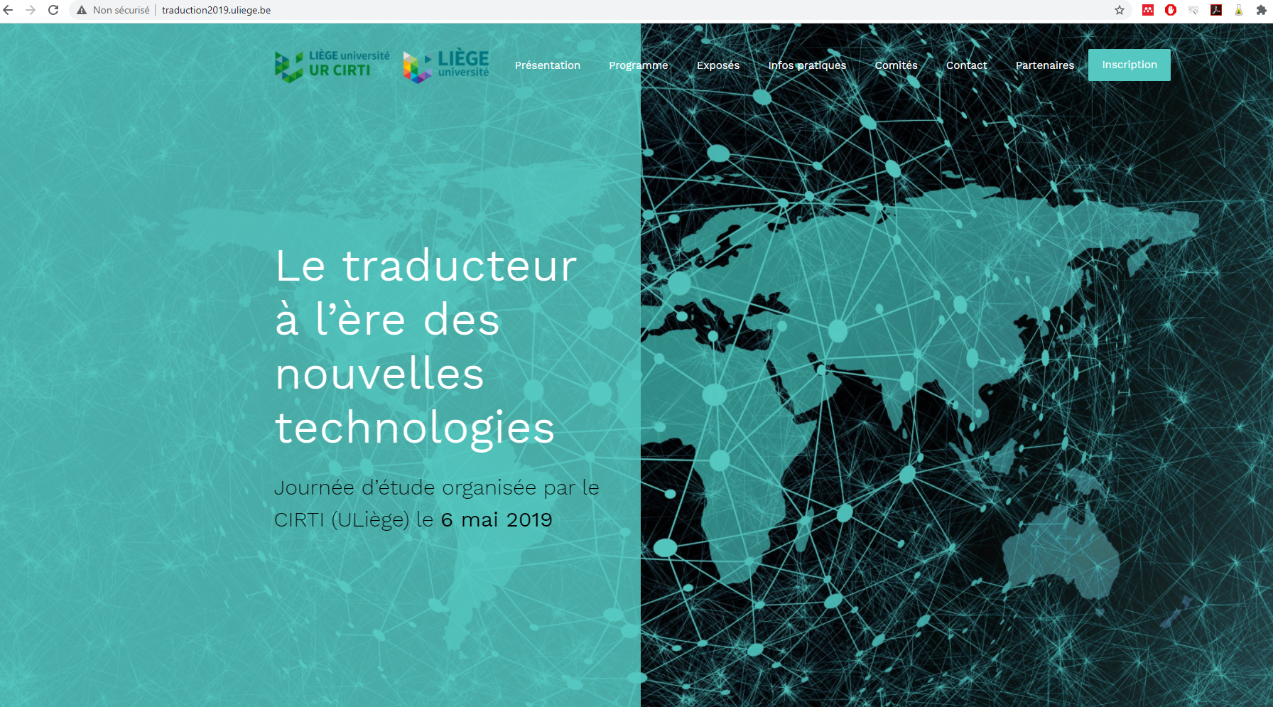

Slide 7
Collection Truchements Presses Universitaires de Liège

Slide 8
5 axes de recherche: - Traduction et pratiques artistiques - Traduction et transfert de théories - Les figures du traducteur - Non-traduction - Traduction et nouvelles technologies
Notes:
PAGE D'INTRODUCTION 2 / Page sans photo permettant l'insertion du titre de la présentation ainsi que d'autres infos (date, lieu, orateur, sous-titre,…)

Slide 9
Traduction et nouvelles technologies
3 doctorants
Financements internes (2 statuts: assistants-Etat et boursier Science Humaines)
Membres du CIRTI
Recherche, encadrement, représentation institutionnelle
Cotutelles de thèse:
Faculté de traduction et d’interprétation UNiGE
GETALP UGrenoble-Alpes
Notes:
PAGE DE SOUS-SECTION / Page avec possibilité d'insertion d'un titre de sous-chapitre et d'un petit texte

Slide 10
Liège Game Lab (2016)
Jeu vidéo comme objet culturel
Traduction et localisation
Notes:
PAGE DE SOUS-SECTION / Page avec possibilité d'insertion d'un titre de sous-chapitre et d'un petit texte

Slide 11
Digital Humanities ULiège
Humanistica: Association francophone des humanités numériques
BO Dozo, membre fondateur
Digital Humanities BeNeLux (réseau de chercheurs)
Notes:
PAGE DE SOUS-SECTION / Page avec possibilité d'insertion d'un titre de sous-chapitre et d'un petit texte

Slide 12
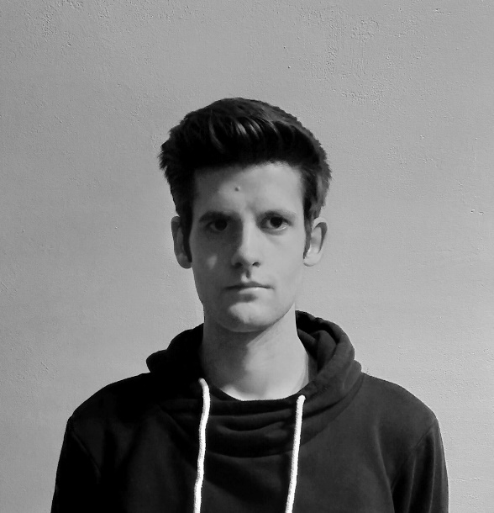
Les technologies de la traduction dans le secteur culturel
Intérêt pour l’utilisation des outils d’aide à la traduction (TA, TAO…) dans le domaine littéraire d’abord, et plus largement dans le secteur culturel.
Critiques similaires dans chacun des domaines et semblables à celles qui ont visé la traduction humaine et les logiciels de traitement de texte auparavant (trajectoires d’approbation parallèles).
Focalisation sur l’aide apportée au traducteur ou à la traductrice et sur les améliorations envisageables pour leur travail particulier.

Slide 13
Plus précisément : la traduction littéraire automatique
Intérêt :
Soulever les difficultés spécifiques soulevées par la traduction littéraire
Pointer les obstacles surmontables ou infranchissables, à l’heure actuelle, pour la TA
Envisager des pistes d’amélioration de la TA dans ces domaines
Aborder des questions d’ordre sociétal, éthique, juridique, et même écologique
Volonté :
Voir jusqu’où l’on peut pousser cette technologie (grâce à la TAN et à un corpus spécialisé)
Offrir un aperçu concret des résultats (et pas uniquement une métrique de type BLEU)
Évaluer l’aide qu’elle peut apporter, en tant qu’outil de TAO, au traducteur littéraire
Nuancer les débats et participer à l’effort de vulgarisation concernant cette technologie

Slide 14
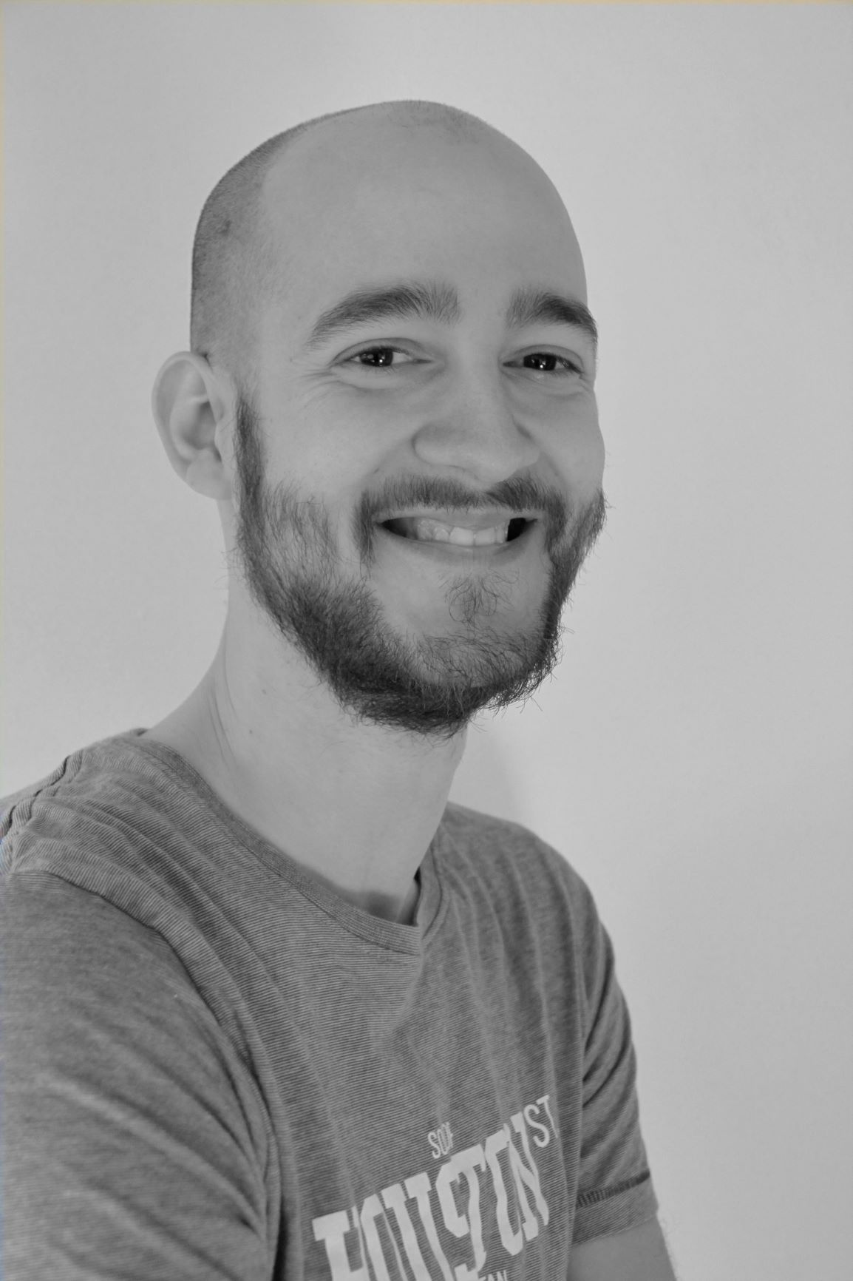
Redéfinition du coeur de la traduction de jeux vidéo : l’implicite ludique
Redéfinition de l’objet du transfert en traduction de jeux video
Contenus culturels ➔ contenus implicites spécifiques au media vidéoludique
Approches de sémiologie pragmatique et cognitive ainsi qu’une dimension traductologique

Slide 15
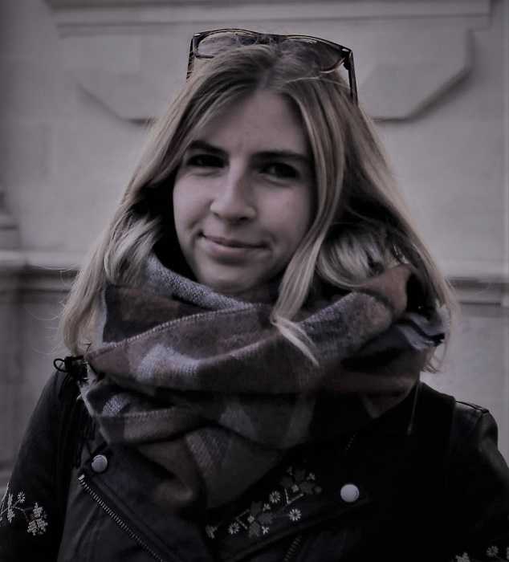
La post-édition de traduction automatique en contexte académique
Objectifs
Étudier les potentielles différences, en matière de qualité de texte cible, entre la traduction humaine et la post-édition effectuées par des étudiants en traduction
Tirer les implications pédagogiques des résultats de cette étude et proposer des pistes d’amélioration pour la formation en traduction.

Slide 16
Méthodologie
Population
28 étudiants universitaires en 3e année (filière traduction-interprétation de l’ULiège)
Textes source
Article de presse
Article économique
Article de vulgarisation scientifique
Modes de traduction (EN-FR)
Traduction humaine (TH)
Post-édition de TA statistique (TAS)
Post-édition de TA neuronale (TAN)
Expérience contrôlée

Slide 17
Merci de votre attention !
Contact
Valérie BADA : vbada@uliege.be
Perrine SCHUMACHER : p.schumacher@uliege.be
Notes:
PAGE DE FIN 1 / Possibilité de personnaliser le texte

